Slide 1

MYSQL
Notes:
1.5 a 2 Semanas

Slide 2
Introducción I
Las bases de datos permiten almacenar de una forma estructurada y eficiente toda la información de un sitio WEB.
De esta manera existe un histórico de datos.
Ventajas sobre otros tipos de almacenamiento:
- Se almacenan datos independientemente del lenguaje informático o programa que los usa: PHP, C++,…
-Proporciona información actualizada
-Facilita la realización de búsquedas
-Disminuye el coste de mantenimiento
-Implementa sistemas de control de acceso
-Almacena usuarios, productos, ….
Notes:
2

Slide 3
Introducción II
A pesar de que existen otros Sistemas de Gestión de Bases de Datos Relacionales comerciales (Oracle, Microsoft SQL Server…), MySQL presenta una serie de ventajas:
Licencia GPL, General Public License, que permite su uso gratuito en la mayoría de los casos.
Alta velocidad y rendimiento, se trata de un sistema muy ligero que apenas consume recursos del equipo en el que se encuentra.
Conectividad con otras tecnologías, se puede combinar con PHP para su uso en páginas web, pero también con aplicaciones C, Java…
Uso muy extendido, que permite encontrar muchísima documentación en la red sobre el mismo, así como tutoriales, solución a incidencias, etc.
Notes:
3

Slide 4
Introducción III
Como se verá más adelante, MySQL junto con PHP proporcionan una gran cantidad de información mostrada por pantalla con un mínimo bloque de código.
Por ejemplo: - Listados de productos.
Listados de usuarios.
Notes:
4

Slide 5
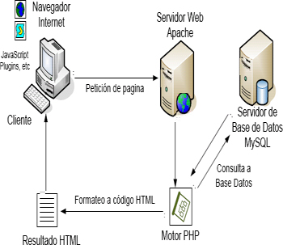
Introducción IV
Notes:
5

Slide 6
Instalación MySQL
Podemos obtener el servidor MySQL directamente desde la página web oficial (requiere registro):
http://www.mysql.com
También es muy recomendable descargar desde la misma página el MySQL Workbench, aplicación que proporciona una interfaz gráfica para interactuar con la base de datos. De lo contrario, tendremos que acceder a la misma a través de la consola.
http://www.mysql.com/downloads/workbench/
Para su uso en el desarrollo de aplicaciones web, lo ideal es descargar un paquete del tipo XAMPP, que incluyen Apache, PHP y MySQL en una misma instalación.
http://www.apachefriends.org/es/xampp.html
Notes:
6

Slide 7
Instalación: PHPMyAdmin
PHPMyAdmin es una herramienta muy potente para la gestión de las bases de datos dentro de PHP.
La mayoría de servidores web ya vienen con este programa incluido.
Si no fuese así, lo podremos obtener en:
http://www.phpmyadmin.net
Notes:
7
Para cualquier duda: http://www.webexperto.com/articulos/php/instalacion-de-phpmyadmin-212/

Slide 8
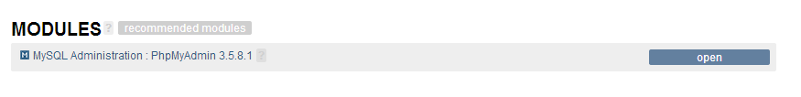
Ejecución: PHPMyAdmin
Con el servidor iniciado (EasyPHP) accedemos al navegador y vamos a:
http://localhost/home/
-En modules clicaremos en open para abrir el administrador, normalmente PHPMyAdmin:
Notes:
8

Slide 9
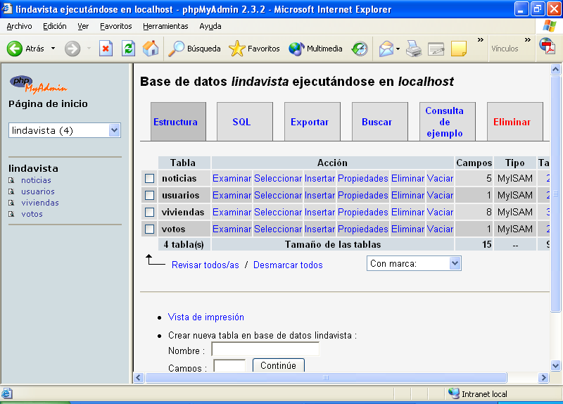
Ejecución: PHPMyAdmin
Con el servidor iniciado (XAMPP, MAMP,…) accedemos al navegador y vamos a:
http://localhost/phpmyadmin
Notes:
9

Slide 10
ESTRUCTURA DE UNA BASE DE DATOS
Trataremos bases de datos relacionales que contienen:
Tablas: donde se almacenan los datos.
Columnas (atributos): propiedades de la relación.
Filas: cada uno de los registros que son contenidos en las tablas.
Una bases de datos relacional significa que podremos establecer conexiones (relaciones) entre los datos que estén guardados en las tablas.
Notes:
10

Slide 11
ESTRUCTURA DE UNA BASE DE DATOS
Por ejemplo:
Tabla PERSONA: contiene las características de una persona.
Columnas (atributos) de PERSONA.
Nombre, apellidos, edad.
Filas (registros) de PERSONA.
JUAN, MARTINEZ, 43.
MARIA, MONTE, 32.
MARTA, GONZALEZ, 12.
Notes:
11

Slide 12
ESTRUCTURA DE UNA BASE DE DATOS
PROPIEDADES DE UNA TABLA:
Las columnas están ordenadas por orden de inserción.
Las filas están ordenadas por orden de inserción.
Cada registro debe tener un elemento característico diferente al resto que nos sirve para identificarlo.
P.E: en el caso anterior deberíamos añadir un DNI.
Este elemento se llama CLAVE o IDENTIFICADOR.
Notes:
12

Slide 13
ESTRUCTURA DE UNA BASE DE DATOS
CLAVES:
Una clave puede ser un atributo (p. e: DNI) o un conjunto de atributos (p.e: nombre y apellidos).
CLAVES PRIMARIA:
- Identifica los registros.
No puede ser nulo!
CLAVE FORÁNEA :
-Relaciona un registro de una TABLA A con uno de una TABLA B.
- Este valor en TABLA A coincidirá con la clave primaria en TABLA B!
Notes:
13

Slide 14
ESTRUCTURA DE UNA BASE DE DATOS
REPRESENTACIÓN DE UNA TABLA:
PERSONA
DNI | CLAVE PRIMARIA STRING
NOMBRE | STRING
APELLIDOS | STRING
EDAD | INT
Notes:
14

Slide 15
ESTRUCTURA DE UNA BASE DE DATOS
REPRESENTACIÓN DE UNA TABLA:
COCHE
MATRICULA | CLAVE PRIMARIA STRING
NUM_PUERTAS | INT
Notes:
15

Slide 16
ESTRUCTURA DE UNA BASE DE DATOS
VEHÍCULO
Matricula | CLAVE PRIMARIA string
País | CLAVE PRIMARIA string
Tipo | string
Puertas | int
Ruedas | int
Combustible | string
Marca | string
Modelo | string
Comentarios | text
DNI | CLAVE FORANEA String
Ejercicio 1: Definir la
tabla de vehículo
DNI DE PERSONA
Notes:
16

Slide 17
ESTRUCTURA DE UNA BASE DE DATOS
RELACIÓN DE 2 TABLAS 1:1
PERSONA
DNI | CLAVE PRIMARIA STRING
NOMBRE | STRING
APELLIDOS | STRING
EDAD | INT
MATRICULA_ COCHE | CLAVE FORÁNEA STRING
COCHE
MATRICULA | CLAVE PRIMARIA STRING
NUM_PUERTAS | INT
DNI_PERSONA | CLAVE FORÁNEA STRING
Notes:
17

Slide 18
ESTRUCTURA DE UNA BASE DE DATOS
TIPOS DE RELACIONES:
Se pueden tener relaciones de 1: 1
Como en el ejemplo anterior:
Una persona SOLO tendría un coche.
Un coche SOLO TIENE un dueño( persona).
Una persona puede NO tener un coche.
Un coche puede NO tener dueño (persona).
Notes:
18

Slide 19
ESTRUCTURA DE UNA BASE DE DATOS
RELACIÓN DE 2 TABLAS 1:1
PERSONA
DNI | CLAVE PRIMARIA STRING
NOMBRE | STRING
APELLIDOS | STRING
EDAD | INT
CASADO_CON | CLAVE FORÁNEA STRING
Notes:
19

Slide 20
ESTRUCTURA DE UNA BASE DE DATOS
TIPOS DE RELACIONES:
Se pueden tener relaciones de 1: 1
Como en el ejemplo anterior:
Una persona SOLO esta casada con otra persona
Una persona puede NO estar casada.
Notes:
20

Slide 21
ESTRUCTURA DE UNA BASE DE DATOS
RELACIÓN DE 2 TABLAS 1:N
PERSONA
DNI | CLAVE PRIMARIA STRING
NOMBRE | STRING
APELLIDOS | STRING
EDAD | INT
MATRICULA_ COCHE | CLAVE FORÁNEA STRING
COCHE
MATRICULA | CLAVE PRIMARIA STRING
NUM_PUERTAS | INT
Notes:
21

Slide 22
ESTRUCTURA DE UNA BASE DE DATOS
TIPOS DE RELACIONES:
Se pueden tener relaciones de 1: N
Como en el ejemplo anterior:
Una persona SOLO tendría un coche.
Un coche PUEDE TENER muchos dueños( persona).
Una persona puede NO tener un coche.
Un coche puede NO tener dueño (persona).
Notes:
22

Slide 23
ESTRUCTURA DE UNA BASE DE DATOS
TIPOS DE RELACIONES:
Se pueden tener relaciones de N: N
Esto requiere el uso de una tercera tabla para controlar esta relación.
Una persona PUEDE TENER MÁS DE UN un coche.
Un coche PUEDE TENER MÁS DE UN dueño( persona).
Una persona puede NO tener un coche.
Un coche puede NO tener dueño (persona).
Notes:
23

Slide 24
ESTRUCTURA DE UNA BASE DE DATOS
EJERCICIO:
Representad la relación N:N entre coche y persona.
Notes:
24

Slide 25
ESTRUCTURA DE UNA BASE DE DATOS
SIMPLIFICAR DATOS:
Una vez se tiene el conjunto de tablas definidas, en algunas ocasiones se pueden simplificar algunos de las columnas ya introducidas.
PERSONA
DNI | CLAVE PRIMARIA STRING
NOMBRE | STRING
APELLIDOS | STRING
CIUDAD | STRING
COD_POST | STRING
CIUDAD
COD_POST | CLAVE PRIMARIA STRING
NOMBRE | STRING
Notes:
25

Slide 26
ESTRUCTURA DE UNA BASE DE DATOS
SIMPLIFICAR DATOS:
En este caso, repetíamos datos en ambas tablas. Mediante la clave foránea de Código postal podremos acceder al nombre de la ciudad sin problemas!
PERSONA
DNI | CLAVE PRIMARIA STRING
NOMBRE | STRING
APELLIDOS | STRING
COD_POST | CLAVE FORÁNEA STRING
CIUDAD
COD_POST | CLAVE PRIMARIA STRING
NOMBRE | STRING
Notes:
26

Slide 27
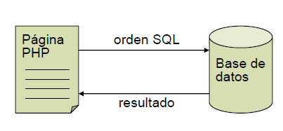
SQL
SQL (Structured Query Language) es el lenguaje que se utiliza para tratar con las bases de datos MySQL
Notes:
27

Slide 28
SQL
TIPOS DE DATOS: existen muchos tipos de datos en MySQL, esto es debido a que se prevé que se almacenen muchos registros.
Seleccionando el tipo de dato que más se adapte se puede ahorrar espacio en un futuro.
Notes:
28

Slide 29
SQL
TIPOS NUMÉRICOS:
TinyInt: tipo entero. Del -128 al 127 con signo.
Del 0 a 255 sin signo.
Bit: tipo entero. Del 0 al 1.
Integer: tipo entero. Del 2147483648 a 2147483647 con signo.
Del 0 a 429.4967.295 sin signo.
BigInt: tipo entero. Del -9.223.372.036.854.775.808 a 9.223.372.036.854.775.807 con signo.
Del 0 a 18.446.744.073.709.551.615. sin signo.
Notes:
29

Slide 30
SQL
TIPOS NUMÉRICOS:
Float: tipo coma flotante. -3.402823466E+38 a -1.175494351E-38, 0 y desde 1.175494351E-38 a 3.402823466E+38.
Double: tipo coma flotante. -1.7976931348623157E+308 a -2.2250738585072014E-308, 0 y desde 2.2250738585072014E-308 a 1.7976931348623157E+308
Notes:
30

Slide 31
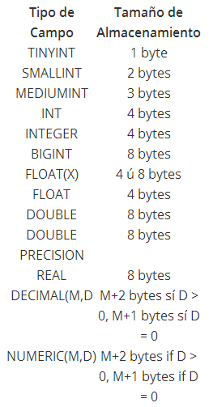
SQL
TIPOS NUMÉRICOS:
Notes:
31

Slide 32
SQL
TIPOS DE FECHA:
DateTime: combinación de fecha más estándar. El rango de valores va desde el 1 de enero del 1001 al 31 de diciembre de 9999. El formato de almacenamiento es de año-mes-dia
TimeStamp: combinación de fecha y hora. El rango va desde el 1 de enero de 1970 al año 2037.
Time: almacena una hora. El rango de horas va desde -838 horas, 59 minutos y 59 segundos a 838, 59 minutos y 59 segundos. El formato de almacenamiento es de 'HH:MM:SS‘.
Notes:
32

Slide 33
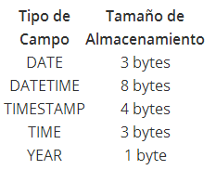
SQL
TIPOS DE FECHA:
Notes:
33

Slide 34
SQL
TIPOS DE CADENA:
Char: almacena una cadena de longitud fija. La cadena podrá contener desde 0 a 255 caracteres.
VarChar: almacena una cadena de longitud variable. La cadena podrá contener desde 0 a 255 caracteres.
Text: un texto con un máximo de 65535 caracteres.
Notes:
34

Slide 35
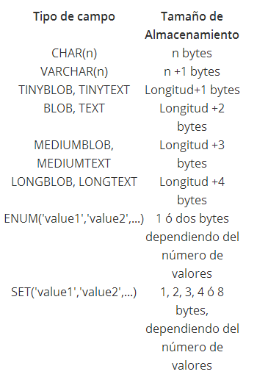
SQL
TIPOS DE CADENA:
Notes:
35

Slide 36
SQL
Al igual que los lenguajes de programación, tiene una lista de operadores:
-Aritméticos
+ - * /
-Comparación:
= <> <= < >= >
IS NULL IS NOT NULL
-Lógicos:
NOT (negación) AND OR
Notes:
36

Slide 37
SQL
TIPOS MÁS UTILITZADOS:
-Bit (1)
-Tinyint: Tinyint(1) = Boolean
-INT
-VarChar (255)
Text
Date
Float
Notes:
37

Slide 38
SQL
Las instrucciones que se usaran una o pocas veces son de creación de tablas y modificación de su estructura CREATE, o borrar tablas TRUNCATE, DROP….
Las instrucciones más habituales son SELECT, INSERT, UPDATE, DELETE que afectan a las filas o registros como tal.
Notes:
38

Slide 39
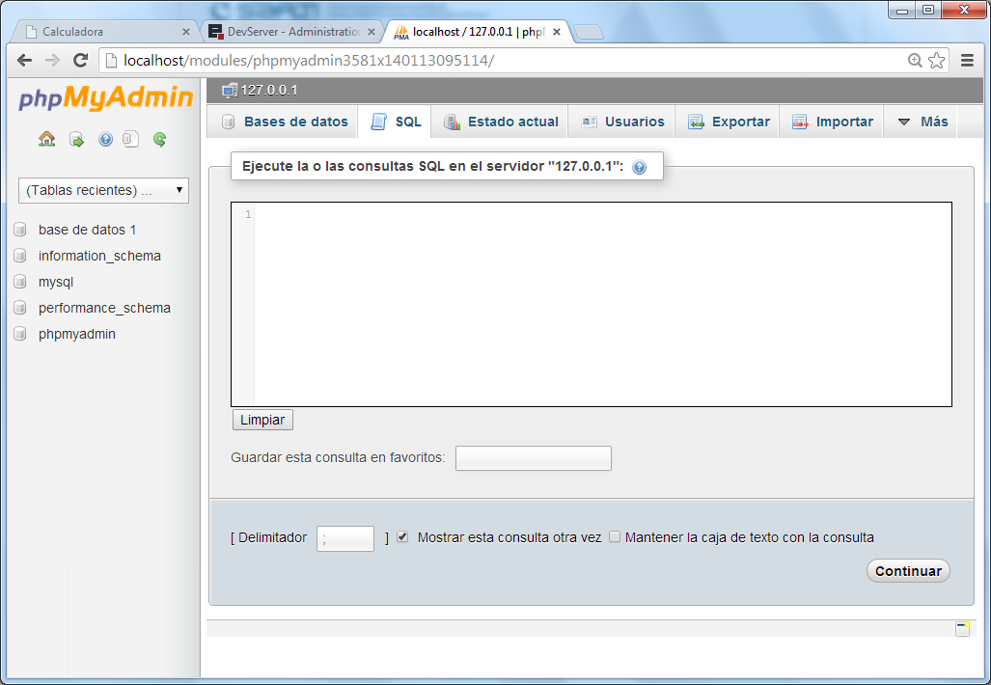
SQL
Para probar todas estas instrucciones navegaremos hasta PHPMyAdmin y abriremos la opción SQL:
Notes:
39

Slide 40
SQL: DEFINIR DATOS
CREATE DATABASE [IF NOT EXISTS] nombre_base_datos;
- Nos crea una base de datos si no existe ya.
CREATE DATABASE IF NOT EXISTS empresa;
Notes:
40

Slide 41
SQL: DEFINIR DATOS
DROP DATABASE [IF EXISTS] nombre_base_datos;
- Nos elimina base de datos si existe.
DROP DATABASE IF EXISTS empresa;
Notes:
41

Slide 42
SQL: DEFINIR DATOS
CREATE TABLE [IF NOT EXISTS] nombretabla
(nombre_campo1 tipo_datos (longitud) [características especiales] ,
nombre_campo2 tipo_datos(longitud) [características especiales] ) ;
Nos crea una tabla si no existe.
Deberemos estar ya dentro de una base de datos.
- Las partes obligatorias son el nombre de la tabla y para cada columna su nombre y tipo de datos.
Notes:
42

Slide 43
SQL: DEFINIR DATOS
CREATE TABLE EMPLEATS(
codi_emp CHAR(4),
dni CHAR(9),
nom VARCHAR(30),
cog1 VARCHAR(30),
cog2 VARCHAR(30),
sou FLOAT(8),
oficina CHAR(4)
);
Notes:
43

Slide 44
SQL: DEFINIR DATOS
Para definir una clave primaria hace falta usar primary key.
Si esta formada por una única columna puede especificarse así directamente en la definición de la tabla:
<columna> <tipo_dato> PRIMARY KEY
PRIMARY KEY ocupa el espacio de características especiales antes mostrado.
Si esta formada por dos o más columnas debe especificarse al final de la creación de la tabla:
primary key (col1,col2,...)
Notes:
44

Slide 45
SQL: DEFINIR DATOS
CREATE TABLE EMPLEATS(
codi_emp CHAR(4) PRIMARY KEY,
dni CHAR(9),
nom VARCHAR(30),
cog1 VARCHAR(30),
cog2 VARCHAR(30),
sou FLOAT(8),
oficina CHAR(4)
);
Notes:
45

Slide 46
SQL: DEFINIR DATOS
CREATE TABLE EMPLEATS(
codi_emp CHAR(4),
dni CHAR(9),
nom VARCHAR(30),
cog1 VARCHAR(30),
cog2 VARCHAR(30),
sou FLOAT(8),
oficina CHAR(4),
PRIMARY KEY(nom, cog1, cog2)
);
Notes:
46

Slide 47
SQL: DEFINIR DATOS
Otras características especiales:
NOT NULL si el valor en esa posición no puede ser nulo.
<columna> <tipo_dato> NOT NULL
-UNIQUE si el valor en esa posición debe ser único y no puede repetirse. Si el valor es una PRIMARY KEY no hace falta indicar por UNIQUE ya que tendrá esta propiedad por defecto.
<columna> <tipo_dato> UNIQUE
Notes:
47

Slide 48
SQL: DEFINIR DATOS
Otras características especiales:
AUTO-INCREMENT: incrementara el valor para cada registro añadido de manera automática. Se le puede asignar el valor por el cual va a empezar al final de la creación de la tabla.
CREATE TABLE IF NOT EXISTS `cliente1` (
`id_cliente` int(11) NOT NULL AUTO_INCREMENT,
`nombre` varchar(255) NOT NULL,
PRIMARY KEY (`id_cliente`)
) AUTO_INCREMENT=1 ;
Notes:
48

Slide 49
SQL: DEFINIR DATOS
CREACIÓN DE INDICES
Ventajas:
Nos permiten acceder de manera más rápida a la información.
Desventajas:
Nos ralentiza un poco la inserción y modificación de datos (insert, update, delete).
En tablas pequeñas no mejoran mucho el tiempo de respuesta.
Por ello se debe decidir con calma que campos serán índices. Como mínimo, si la tabla tiene una clave foránea, esta será un índice.
Notes:
49

Slide 50
SQL: DEFINIR DATOS
CREACIÓN DE INDICES
CREATE INDEX <nombre_indice> ON <nombre_tabla> ( nom_columna_indice [ASC | DESC] , ….);
Si no se especifica el criterio de ordenación, se ordena de forma ascendente.
Notes:
50

Slide 51
SQL: DEFINIR DATOS
ELIMINACIÓN DE INDICES
DROP INDEX <nombre_indice> ON <nombre_tabla>;
Notes:
51

Slide 52
SQL: DEFINIR DATOS
INTEGRIDAD REFERENCIAL (soportada a partir de MySQL 4.0).
Esta referencia nos ayuda a tratar con CLAVES FORANEAS ENTRE TABLAS.
Para usar este tipo de referencias las tablas deben crearse como ENGINE=INNODB ;
Notes:
52

Slide 53
SQL: DEFINIR DATOS
INTEGRIDAD REFERENCIAL
En la tabla con la clave foranea se tendrá que crear esta propiedad con:
FOREIGN KEY(campo_fk) REFERENCES nombre_tabla (nombre_campo)
Al igual que con claves foráneas normales, los campos deben ser del mismo tipo.
Notes:
53

Slide 54
SQL: DEFINIR DATOS
INTEGRIDAD REFERENCIAL
Creamos una tabla cliente con clave primaria cliente INT
CREATE TABLE cliente(
id_cliente INT NOT NULL,
nombre VARCHAR(30),
PRIMARY KEY (id_cliente)
) ENGINE=INNODB ;
Notes:
54

Slide 55
SQL: DEFINIR DATOS
INTEGRIDAD REFERENCIAL
Creamos una tabla venta que esta relacionada con cliente mediante un campo id_cliente.
CREATE TABLE venta (
id_factura INT NOT NULL,
id_cliente INT NOT NULL,
cantidad INT,
PRIMARY KEY(id_factura),
INDEX (id_cliente),
FOREIGN KEY (id_cliente) REFERENCES cliente(id_cliente)
) ENGINE=INNODB ;
Notes:
55
INDEX (id_cliente), ??

Slide 56
SQL: DEFINIR DATOS
INTEGRIDAD REFERENCIAL
En el caso anterior, la segunda tabla (venta) debe también tener como índice la clave foránea.
A pesar de ello, podemos crear claves foráneas a nivel lógico, pero en tal caso algunas acciones se deberán controlar a nivel de código.
Notes:
56
INDEX (id_cliente), ??

Slide 57
SQL: DEFINIR DATOS
INTEGRIDAD REFERENCIAL
Existen 4 alternativas para las acciones que se llevarán a cabo cuando se intente borrar o modificar el valor de la clave primaria asociada:
- CASCADE: Al cambiar el valor de la clave primaria automáticamente se actualiza el valor de la clave foránea asociada. Si borramos una clave primaria, entonces se eliminan todos los registros con claves ajenas que hagan referencia a la clave primaria que se ha borrado.
Notes:
57

Slide 58
SQL: DEFINIR DATOS
Creando CLAVES FORANEAS Y RELACIONES
- SET NULL: Si se cambia o borra el valor de una clave primaria, entonces las claves foráneas cambiarán su valor a NULL.
RESTRICT: No se permite la eliminación o actualización de las claves primarias que tengan claves foráneas que le hagan referencia.
NO ACTIONS: Si se modifica o elimina una clave primaria las claves ajenas no sufren ninguna modificación.
Notes:
58

Slide 59
SQL: DEFINIR DATOS
Creando CLAVES FORANEAS Y RELACIONES
CREATE TABLE venta (
id_factura INT NOT NULL,
id_cliente INT NOT NULL,
cantidad INT,
PRIMARY KEY(id_factura),
INDEX (id_cliente),
FOREIGN KEY (id_cliente) REFERENCES cliente(id_cliente)
ON UPDATE CASCADE
ON DELETE RESTRICT
) ENGINE=INNODB ;
Notes:
59

Slide 60
SQL: DEFINIR DATOS
ALTER TABLE nombre_tabla
<modificación_de_la_tabla>;
- Nos modifica la tabla que le pasamos.
Existen varios tipos de modificaciones que se pueden dar en una tabla.
Notes:
60

Slide 61
SQL: DEFINIR DATOS
Tipos de modificaciones de una tabla:
1- Para añadir una columna:
add <nombre_columna><definición_de_la_columna>
Alter table DEPT add any int(2);
2-Para eliminar una columna
drop column <nom_columna> o drop <nom_columna>
Alter table DEPT drop column any;
Notes:
61

Slide 62
SQL: DEFINIR DATOS
Tipos de modificaciones de una tabla:
3- Para modificar la estructura de una columna. No hace falta añadir las características antiguas:
modify <nom_col><nuevas_características> [FIRST]|[AFTER|BEFORE NombreColumna]
Alter table DEPT modify any int(4) not null;
4- Para modificar la estructura o canviar el nombre de una columna:
Change <nombre_vieja_columna> <nombre_nueva_columna> <características>
Alter table DEPT change any any_ent int(4) not null;
Notes:
62

Slide 63
SQL: DEFINIR DATOS
Tipos de modificaciones de una tabla:
5- Añadir o eliminar el valor por defecto de una columna:
alter column <nom_col> SET DEFAULT <valor_defecto>
alter column <nom_col> DROP DEFAULT
6- Para añadir restricciones (primary key, foreign key, unique):
Add constraint <nombre_restricción> <restricción>
Alter table DEPT add constraint DEPT_UNICO unique(any);
Notes:
63

Slide 64
SQL: DEFINIR DATOS
Tipos de modificaciones de una tabla:
7- Eliminar restricciones
drop primary key
drop index <nombre_restricción>
drop foreign key <nombre_restricción>
Alter table DEPT drop index DEPT_UNICO;
Notes:
64

Slide 65
SQL: DEFINIR DATOS
Tipos de modificaciones de una tabla:
8- Para inicializar un campo autoincrementable:
AUTO_INCREMENT = x
Alter table DEPT AUTO_INCREMENT = 0;
Notes:
65

Slide 66
SQL: DEFINIR DATOS
Por suerte, todas las operaciones SQL vistas hasta ahora no se realizan de manera común:
P.E.: No es habitual generar un código que nos cree una base de datos.
-Para facilitar estas tareas, que son más de gestión de la estructura de la base de datos, se nos proporcionan herramientas útiles como PHPMyAdmin.
Notes:
66

Slide 67

PHPMyAdmin: estructura de la bbdd
Creando una base de datos con PHPMyAdmin
Notes:
67

Slide 68
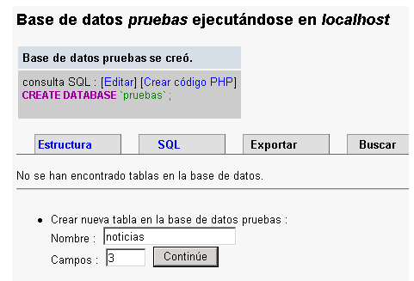
PHPMyAdmin: estructura de la bbdd
Creando tablas con PHPMyAdmin: previa selección a la base de datos.
Notes:
68

Slide 69
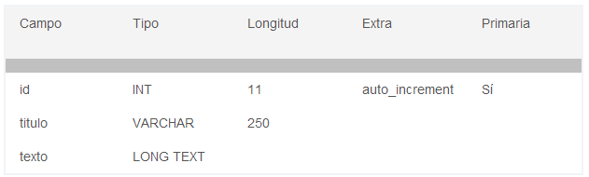
PHPMyAdmin: estructura de la bbdd
Creando campos y modificando con PHPMyAdmin
Notes:
69

Slide 70
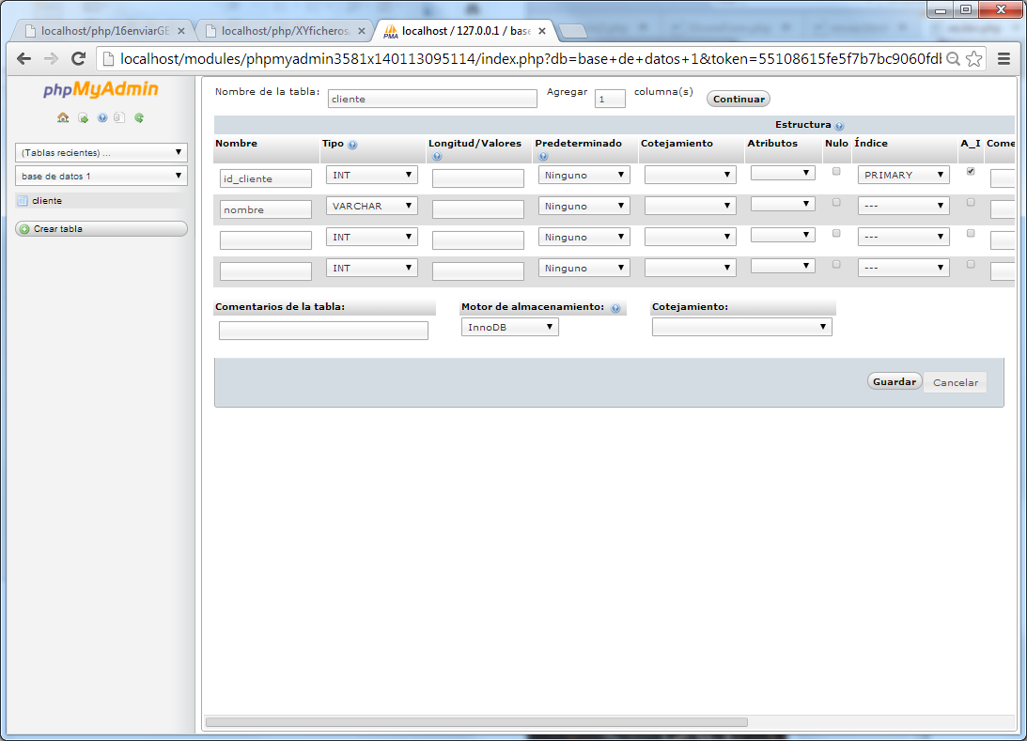
PHPMyAdmin: estructura de la bbdd
Notes:
70

Slide 71
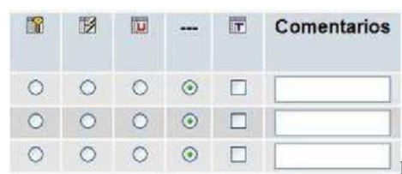
PHPMyAdmin: estructura de la bbdd
Creando CLAVES PRIMARIAS y otras características
El primer icono hace referencia a la clave primaria de la tabla. Se puede seleccionar más de un campo.
El segundo icono indica si el campo es o no un índice.
El tercer icono indica si el campo permite valores duplicados (UNIQUE)
Notes:
71

Slide 72
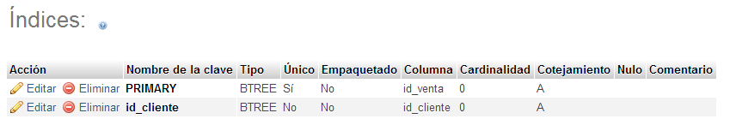
PHPMyAdmin: estructura de la bbdd
Creando o eliminando CLAVES E ÍNDICES
En la tabla que queramos gestionar estas claves o índices veremos un subapartado correspondiente.
Notes:
72

Slide 73
PHPMyAdmin: estructura de la bbdd
Creando CLAVES FORANEAS
A la hora de crear relaciones debemos tener en cuenta que los campos que van a relacionarse deben tener el mismo tipo.
Los campos que queramos que sean clave foránea han de ser índices, pueden formar parte de un índice de varios campos o de una clave de varios campos.
Notes:
73

Slide 74
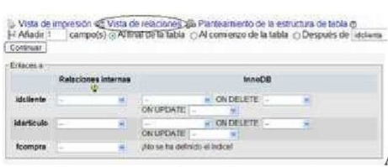
PHPMyAdmin: estructura de la bbdd
Creando CLAVES FORANEAS Y RELACIONES
- Para crear este tipo de relaciones se tiene que seleccionar la tabla que contenga este tipo de clave y seleccionar “VISTA DE RELACIONES”:
Notes:
74

Slide 75
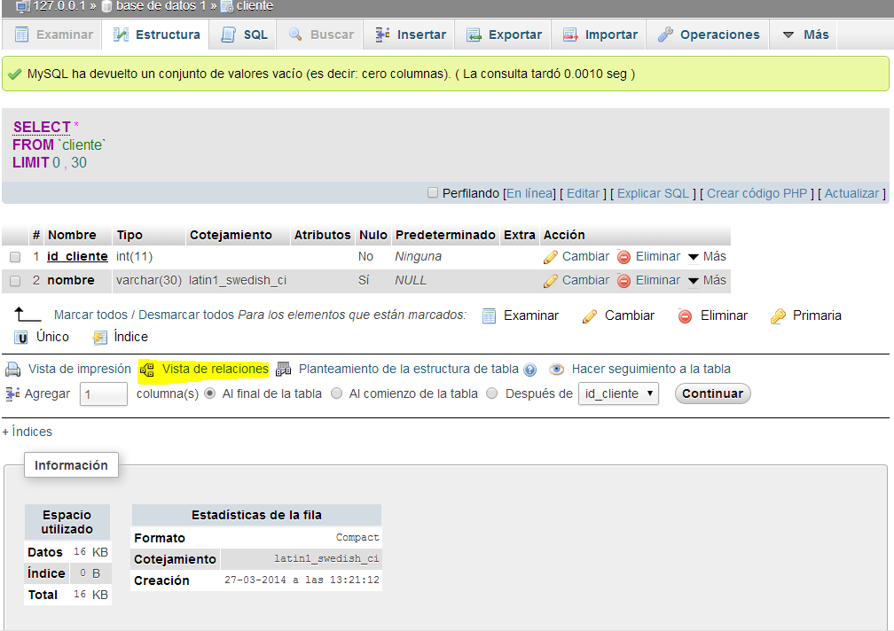
PHPMyAdmin: estructura de la bbdd
Creando CLAVES FORANEAS Y RELACIONES
Notes:
75

Slide 76
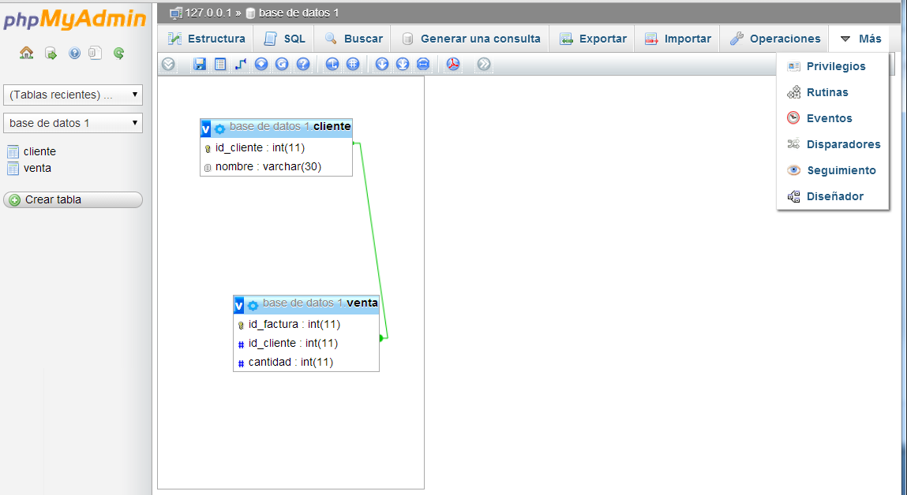
PHPMyAdmin: DIAGRAMAS
A partir de PhpMyAdmin 3.5 se nos muestra una opción muy interesante a la hora de trabar con muchas tablas y poder consultar de un vistazo campos, claves primarias y claves foráneas, la opción DISEÑADOR.
Notes:
76

Slide 77
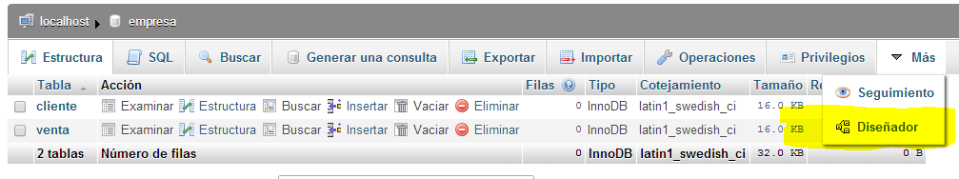
PHPMyAdmin: estructura de la bbdd
Creando CLAVES FORANEAS Y RELACIONES
Podemos crear relaciones con el DISEÑADOR en la base de datos.
De esta forma también se mantienen los mismos requisitos que anteriormente, es decir: Los campos que queramos que sean clave foránea han de ser índices, pueden formar parte de un índice de varios campos o de una clave de varios campos.
Notes:
77

Slide 78
PHPMyAdmin: estructura de la bbdd
Creando CLAVES FORANEAS Y RELACIONES
Veremos un esquema muy visual de nuestras tablas.
- Primero de todo se debe seleccionar la herramienta de relación:
-Se nos indica que seleccionemos la clave referenciada. Esto es la clave primaria de la primera tabla.
- Se nos indica que seleccionemos la clave foránea de la segunda tabla.
Notes:
78

Slide 79
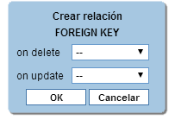
PHPMyAdmin: estructura de la bbdd
Creando CLAVES FORANEAS Y RELACIONES
- Una vez finalizada una relación, en el diseñador podremos ver esta ventana:
- Si aun no tenemos claro que acciones podremos tomar en este apartado por ahora podremos pulsar OK.
Notes:
79

Slide 80
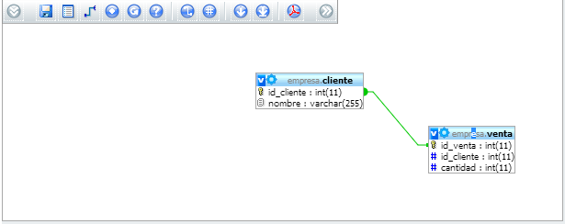
PHPMyAdmin: estructura de la bbdd
Creando CLAVES FORANEAS Y RELACIONES
Notes:
80

Slide 81
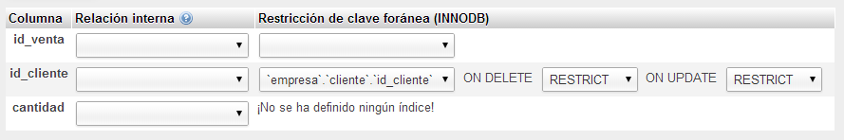
PHPMyAdmin: estructura de la bbdd
Creando CLAVES FORANEAS Y RELACIONES
Además, se pueden escoger las acciones que se llevarán a cabo cuando se intente borrar o modificar el valor de la clave primaria asociada.
- Si vamos al apartado Vista de relaciones de la tabla con las claves foráneas podremos seleccionar acciones en caso de eliminar o actualizar la clave primaria:
Notes:
81

Slide 82
PHPMyAdmin: estructura de la bbdd
Creando CLAVES FORANEAS Y RELACIONES
Existen 4 alternativas:
- CASCADE: Al cambiar el valor de la clave primaria automáticamente se actualiza el valor de la clave foránea asociada. Si borramos una clave primaria, entonces se eliminan todos los registros con claves ajenas que hagan referencia a la clave primaria que se ha borrado.
Notes:
82

Slide 83
PHPMyAdmin: estructura de la bbdd
Creando CLAVES FORANEAS Y RELACIONES
- SET NULL: Si se cambia o borra el valor de una clave primaria, entonces las claves foráneas cambiarán su valor a NULL.
RESTRICT: No se permite la eliminación o actualización de las claves primarias que tengan claves foráneas que le hagan referencia.
NO ACTIONS: Si se modifica o elimina una clave primaria las claves ajenas no sufren ninguna modificación.
Notes:
83

Slide 84
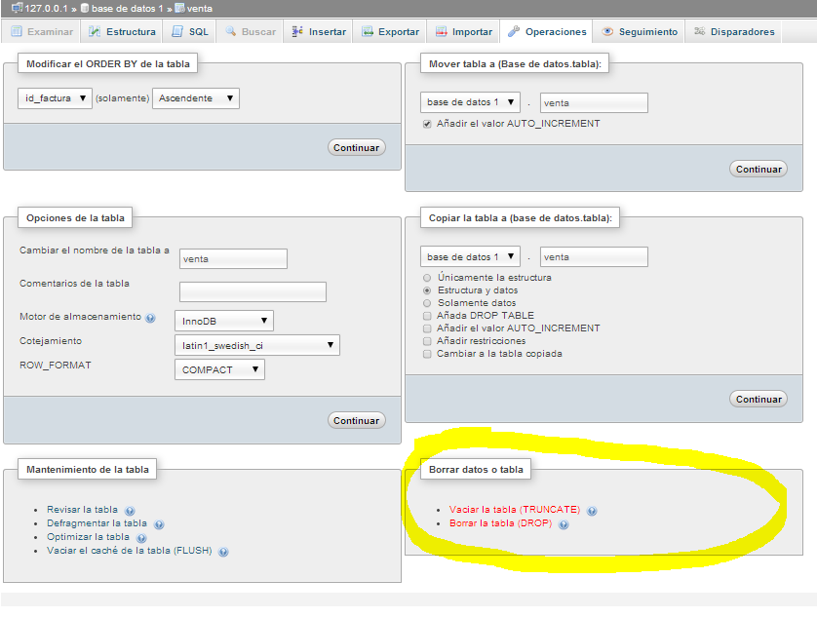
PHPMyAdmin: estructura de la bbdd
Borrando tablas:
Notes:
84

